Slide 1

湘教版地理
北京市的城市特征与建设成就
北京市的城市特征与建设成就
八年级下册｜第八章第一节

Slide 2
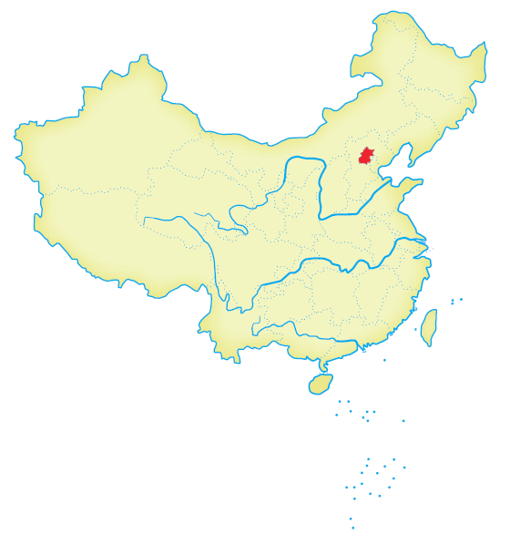

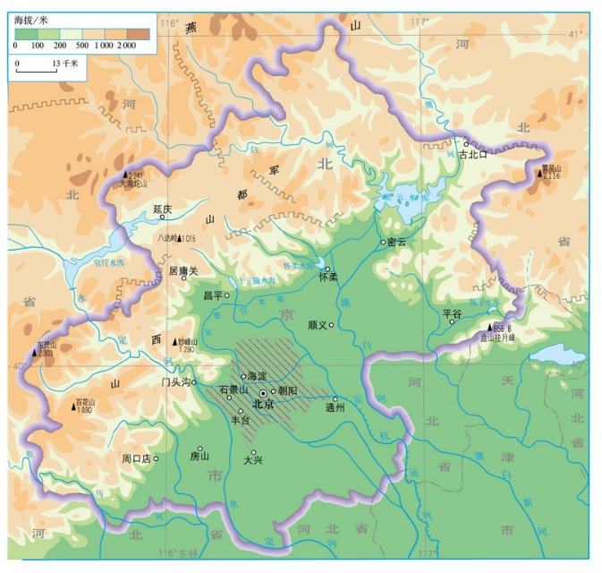
01｜地理位置
中国东部北方地区（华北北部地区）
海陆位置｜
经纬度位置｜
位于北半球中纬度地区，东八区。

Slide 3

02｜地形特征
地形类型及分布格局｜
地形以平原、山地为主
南部：华北平原北缘
北部：燕山山脉
西部：太行山脉余脉西山
地势｜
西北高，东南低

Slide 4
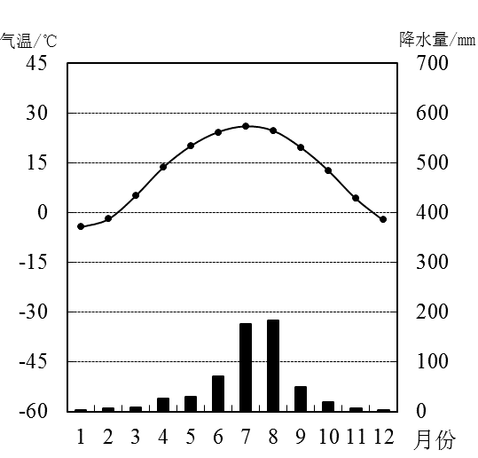
03｜气候
1、气候类型：典型的温带季风气候
2、气候特征：春季干旱多风，夏季高温多雨，秋季晴爽宜人，冬季寒冷干燥。降水季节分配不均匀，全年大部分降水集中于夏季，7、8月常有暴雨。
北京气候资料图

Slide 5
04｜主要河流
河流流向｜
自西北向东南流
受地势高低的影响
永定河
京杭运河
潮白河

Slide 6
05｜城市职能
政治中心
文化中心
对外交流中心

Slide 7
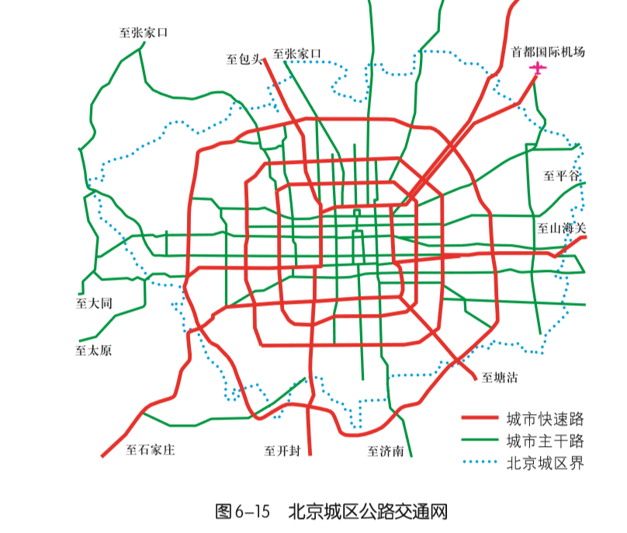


读图，归纳北京市内交通特点。
06｜建设成就
五环之歌

Slide 8
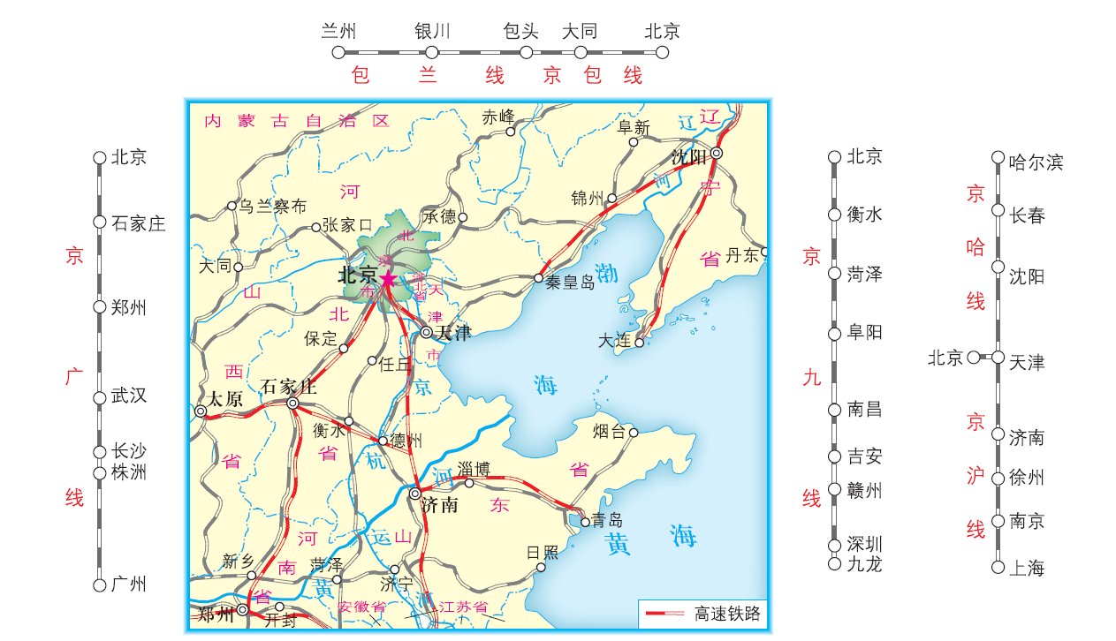
06｜建设成就
京哈、京沈、京津塘、京石、八达岭、京承、京开等多条高速公路流经北京。全市铁路总里程962公里，京秦铁路、京哈铁路、京沪铁路、京九铁路、京广铁路、京原铁路、京包铁路、京承铁路、京通铁路、京津城际高铁、京沪高铁等多条铁路干线汇集于此。北京首都国际机场是世界规模最大的国际机场，旅客吞吐量在2012年达到8192.9万人次，位居全球第二。

Slide 9
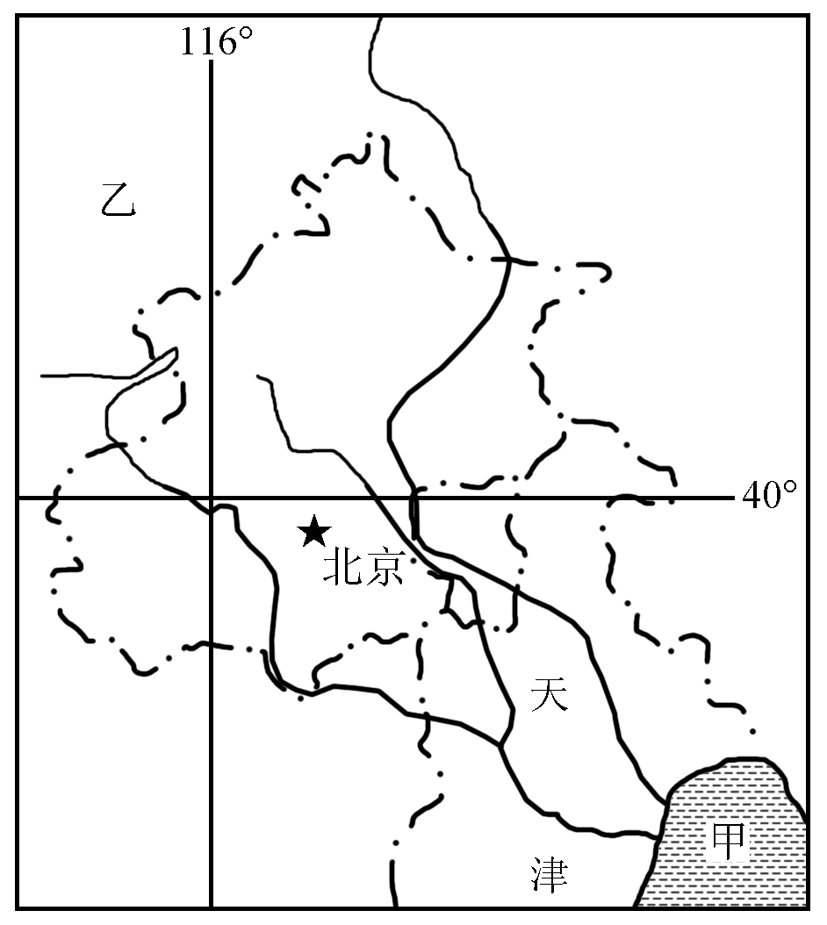

07 课堂训练
读图北京市简图，回答1~2题。
1．北京的经纬度位置是大致是（ ）
A．40º，116º B．40ºN，116ºE
C．40ºN，116ºW D．40ºS，116ºE
2．图中甲海域和乙省级行政区
域单位分别是 （ ）
A．渤海、天津 B．渤海、山东
C．黄海、河北 D．渤海、河北

